Slide 1




КОМАНДА:
DS_KDS
Южный федеральный округ
КЕЙС: Банк России
“ML для оценки параметров экономических моделей”

Slide 2





Команда DS_KDS:
Дон Юрий
Data Scientist
Текущией стек:
Python
Pytorch
Андроид разработка
Контакты:
telegram: @Yuriy_Nikitich
phone: +7(918)988-11-11
Латипов Руслан
Full stack developer
Текущией стек:
ML
Python
SQL
Контакты:
telegram: @rus_lat116
phone: +7(937)521-32-77
Верт-Миллер Алексей
Data Scientist
Текущией стек:
Python
TensorFlow
ML
Pytorch
SQL
Контакты:
telegram: @alexwert3
phone: +7(921)295-42-72
22

Slide 3
Постановка задачи
Задача:
Структурные макроэкономические модели являются неотъемлемым инструментом построения прогнозов центральными банками. Они приобрели такую популярность за счет возможности простого и интуитивного способа моделирования широкого набора макроэкономических сценариев и различного рода мер экономической политики. В рамках хакатона участникам предлагается предобучить нейронные сети, которые по набору наблюдаемых данных будут предсказывать наиболее релевантные для этого набора регионы параметров моделей. Командам предлагается поучаствовать в использовании симуляционных алгоритмов на основе нейронных сетей, которые не опираются на специфичные свойства моделей и могут работать как с оригинальными их версиями, так и с аппроксимациями.
Результат:
Решение кейса представляет собой алгоритм, которой принимает на вход набор наблюдаемый макроэкономических временных рядов (прирост ВВП, инфляция и процентная ставка) и выдает на выходе вероятностное распределение оценок параметров (с возможностью сэмплирования).
3

Slide 4







01
Стек технологий
02
Решение задачи
Гит хаб проекта:
https://github.com/RuslanLat/sochi

Slide 5
01 ОПИСАНИЕ АЛГОРИТМА:
Спроектирована нейронная сеть на основе трансформеров
На вход подаеться тензер размера 200 х 3
В результирующем слое на выходе получаем тензер размера 15 х 1
Архитектура решения

Slide 6
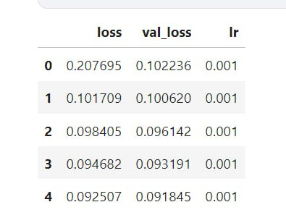


01
Полученые метрики на валидации
Метрики
8

Slide 7
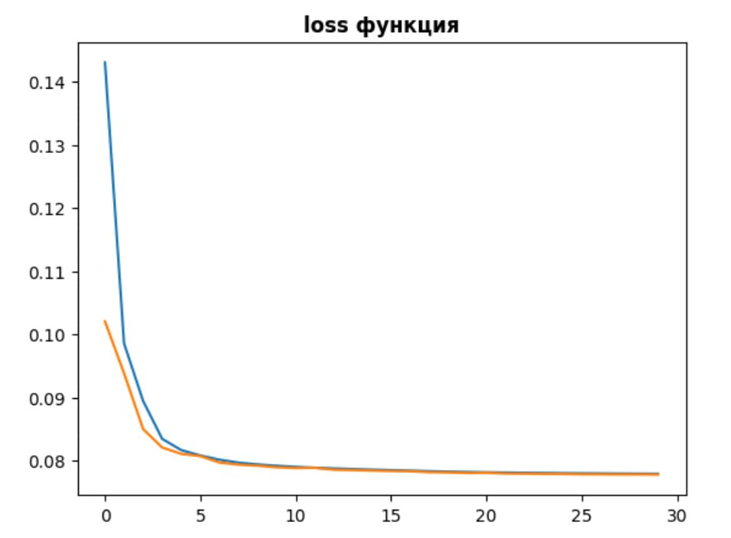
График убывания функции потерь
01 LOSS ФУНКЦИЯ

Slide 8
01 Метрика на лидерборде
Score: 0.563674
3

Slide 9


СПАСИБО ЗА ВНИМАНИЕ!
DS_KDS

